Slide 1




TRƯỜNG TIỂU HỌC ……
CHÀO MỪNG QUÝ THẦY CÔ
VỀ DỰ GIỜ THĂM LỚP
Môn Tiếng Việt lớp 3
BÀI 17: BẢY SẮC CẦU VỒNG (T1,2)
Giáo viên:
Lớp: 3

Slide 2
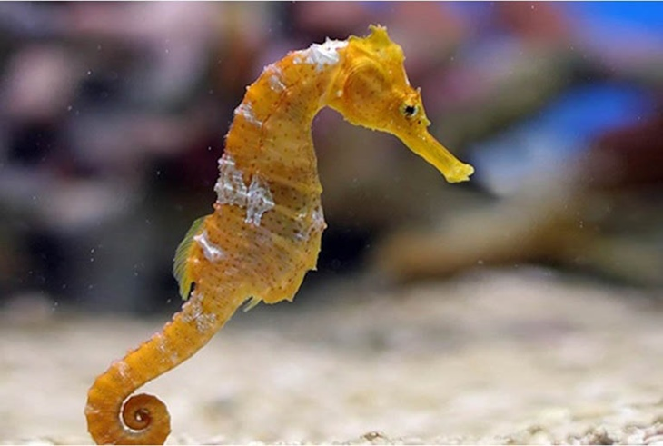
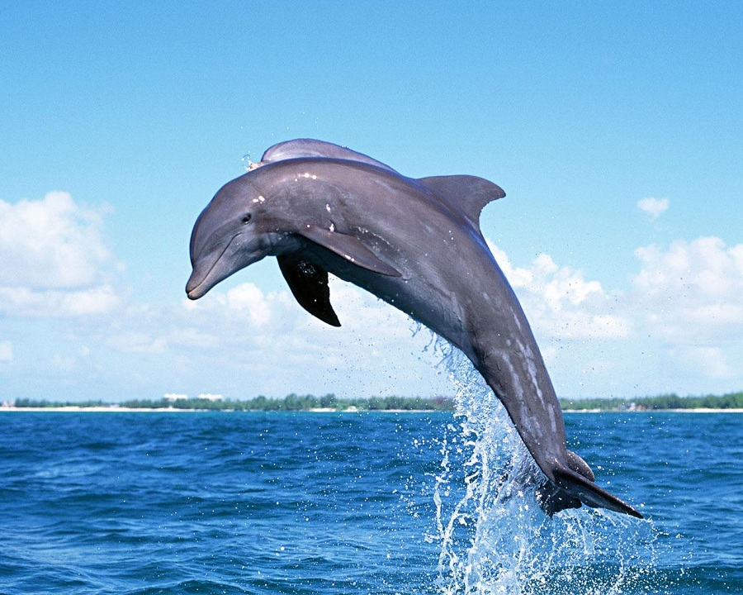
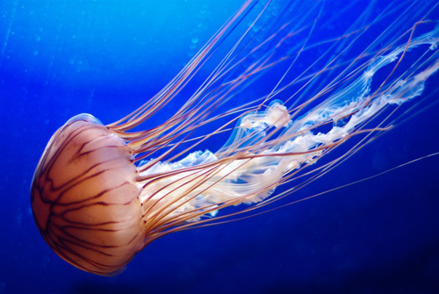
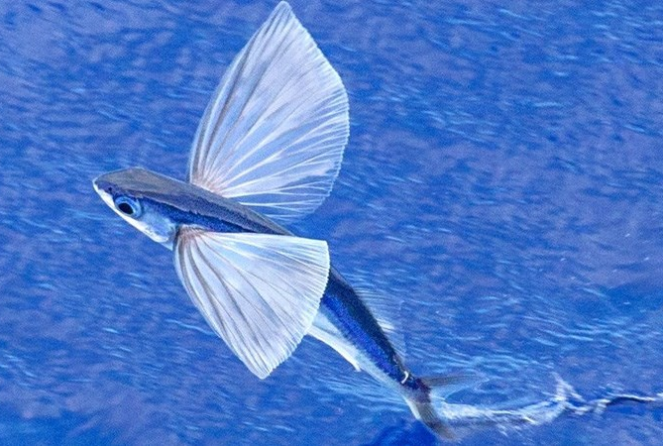

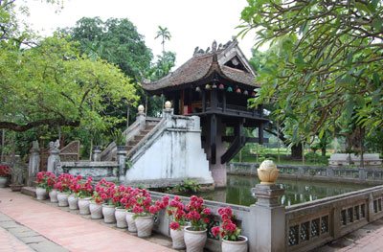
Thứ……ngày…..tháng…..năm…….
TIẾNG VIỆT
TRÒ CHƠI: DU LỊCH ĐẠI DƯƠNG
2
4
1
1
3
2
BẮT ĐẦU QUAY
3
4

Slide 3
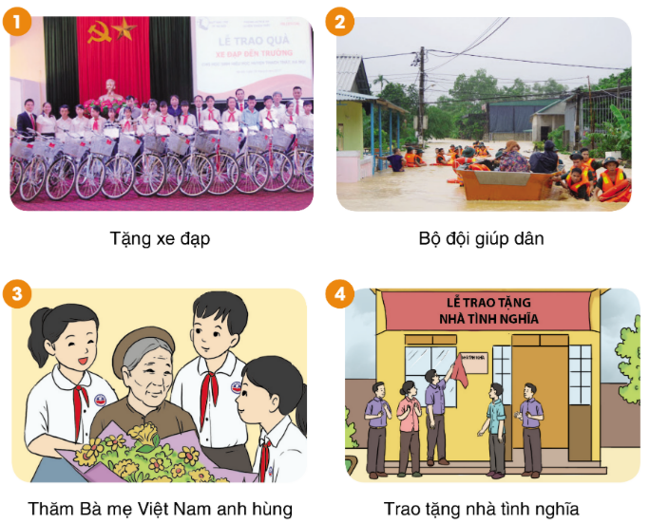

Slide 4
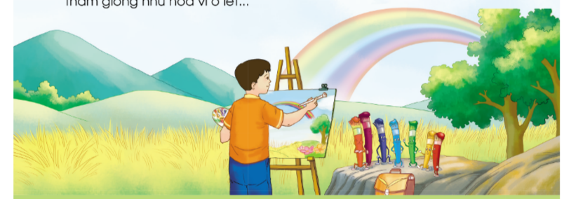

Slide 5
Thứ……ngày…..tháng…..năm…….
TIẾNG VIỆT
Bài 17: BẢY SẮC CẦU VỒNG
1. Hướng dẫn đọc.
Đọc diễn cảm toàn bài. Giọng vui, sôi nổi và dí dỏm; đọc phân biệt lời đối thoại của các nhân vật (thái độ kiêu căng) và lời người kể chuyện.
2. Chia đoạn.
+ Đoạn 1: Từ đầu đến đang vẽ dở.
+ Đoạn 2: Tiếp theo cho đến vi ô lét...
+ Đoạn 3: Còn lại.

Slide 6
Thứ……ngày…..tháng…..năm…….
TIẾNG VIỆT
Bài 17: BẢY SẮC CẦU VỒNG
3. Luyện đọc và tìm hiểu bài.
a. Luyện đọc từ, câu:
say sưa, lên tiếng, xanh lục, xanh lam, vi ô lét, hiện lên...
Một cây cầu vồng rực rỡ / hiện lên trên nền trời. Họa sĩ liền vẽ bức tranh một cây cầu vồng / vắt ngang qua đồng lúa vàng rực.//
b. Giải nghĩa từ:
càu nhàu,
đặc sắc,
đằm thắm,

Slide 7
Thứ……ngày…..tháng…..năm…….
TIẾNG VIỆT
Bài 17: BẢY SẮC CẦU VỒNG
Luyện đọc
Tìm hiểu bài
say sưa, lên tiếng, xanh lục, xanh lam, vi ô lét, hiện lên...
Câu 1: Tìm các đoạn ứng với mỗi ý sau:
a) Cơn mưa bất ngờ.
b) Các màu tranh cãi.
c) Cùng nắm tay nhau.
Một cây cầu vồng rực rỡ / hiện lên trên nền trời. Họa sĩ liền vẽ bức tranh một cây cầu vồng / vắt ngang qua đồng lúa vàng rực.//
a) Đoạn “Một hoạ sĩ đang say sưa... đang vẽ dở”.
b) Đoạn “Bị mưa làm ướt... hoa vi ô lét”.
c) Đoạn còn lại.

Slide 8
Thứ……ngày…..tháng…..năm…….
TIẾNG VIỆT
Bài 17: BẢY SẮC CẦU VỒNG
Luyện đọc
Tìm hiểu bài
say sưa, lên tiếng, xanh lục, xanh lam, vi ô lét, hiện lên...
Câu 2: Các màu tranh cãi về điều gì?
Từ chỗ chê nhau mềm yếu, các màu quay sang tranh cãi xem màu nào đặc sắc nhất (màu xanh lục - màu của cây cỏ, thiên nhiên; xanh lam - màu của bầu trời; xanh dương - sắc biếc của đại dương, sông suối; tím - vẻ đẹp đắm thắm giống hoa vi ô lét).
Một cây cầu vồng rực rỡ / hiện lên trên nền trời. Họa sĩ liền vẽ bức tranh một cây cầu vồng / vắt ngang qua đồng lúa vàng rực.//
Câu 3: Trong bức tranh cầu vồng, các màu hiện lên như thế nào?
Các màu cùng bừng sáng; nắm tay nhau; rực rỡ hơn cả ngàn lần khi đứng một mình.

Slide 9
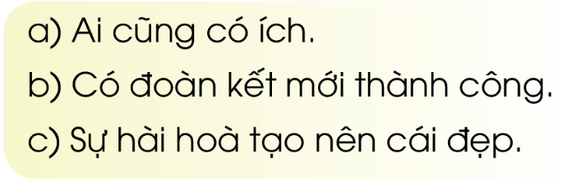
Thứ……ngày…..tháng…..năm…….
TIẾNG VIỆT
Bài 17: BẢY SẮC CẦU VỒNG
Luyện đọc
Tìm hiểu bài
say sưa, lên tiếng, xanh lục, xanh lam, vi ô lét, hiện lên...
Câu 4: Câu chuyện trên nói với em điều gì?
Một cây cầu vồng rực rỡ / hiện lên trên nền trời. Họa sĩ liền vẽ bức tranh một cây cầu vồng / vắt ngang qua đồng lúa vàng rực.//

Slide 10

Thứ……ngày…..tháng…..năm…….
TIẾNG VIỆT
Bài 17: BẢY SẮC CẦU VỒNG
Luyện đọc
Tìm hiểu bài
say sưa, lên tiếng, xanh lục, xanh lam, vi ô lét, hiện lên...
NỘI DUNG
Một cây cầu vồng rực rỡ / hiện lên trên nền trời. Họa sĩ liền vẽ bức tranh một cây cầu vồng / vắt ngang qua đồng lúa vàng rực.//
Mỗi người không nên kiêu căng, chỉ nghĩ đến riêng mình; cần đoàn kết, chan hòa để cùng làm cho nhau thêm đẹp và toả sáng trong cộng đồng.

Slide 11
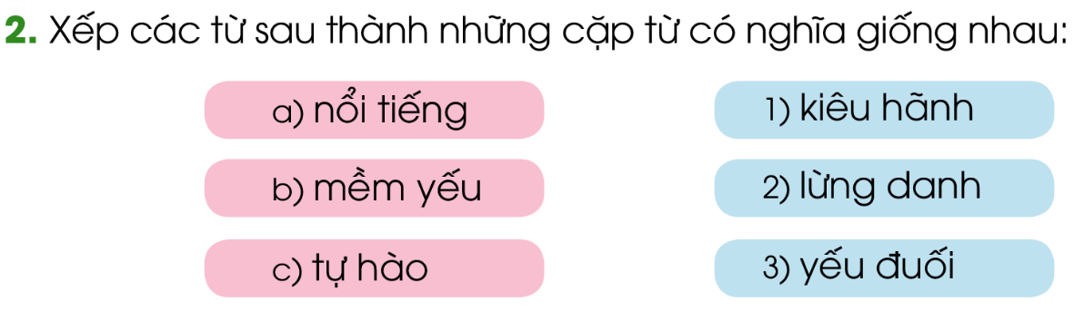



Thứ……ngày…..tháng…..năm…….
TIẾNG VIỆT
Bài 17: BẢY SẮC CẦU VỒNG
4. Luyện tập.
1) Tìm các từ chỉ màu sắc trong bài đọc.
Các từ chỉ màu sắc trong bài đọc: đỏ, da cam, vàng, xanh lục, xanh lam, xanh dương, tím, vàng rực.
2) Xếp các từ sau thành những cặp từ có nghĩa giống nhau:

Slide 12
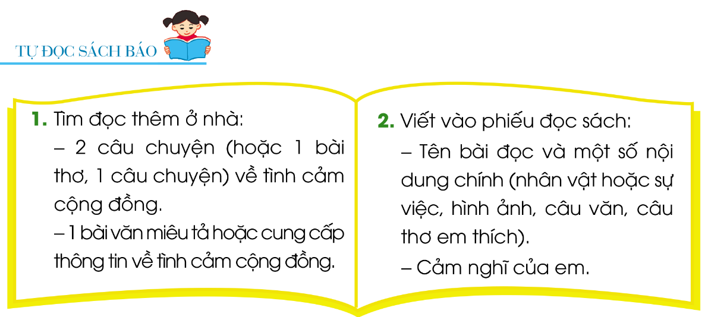
Thứ……ngày…..tháng…..năm…….
TIẾNG VIỆT
Bài 17: BẢY SẮC CẦU VỒNG
4. Luyện tập.

Slide 13

XIN CHÂN THÀNH CẢM ƠN
QUÝ THẦY CÔ GIÁO VÀ CÁC EM
Notes:
13

